Slide 1
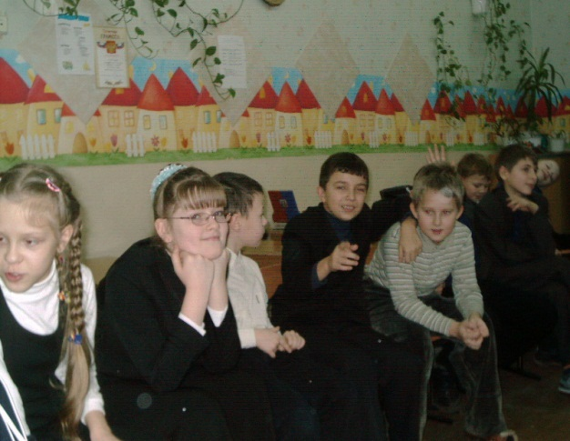
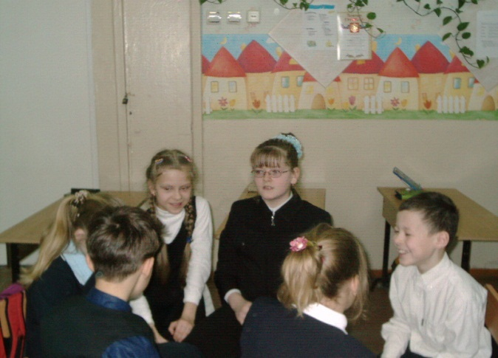
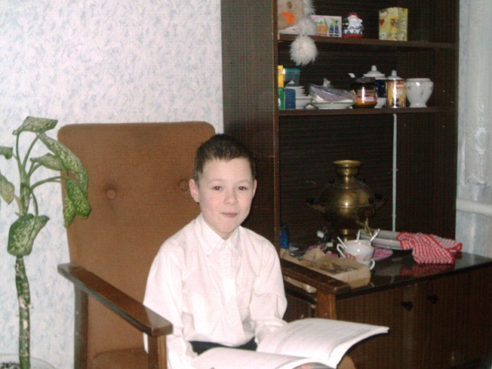
Школьная дезадаптация

Slide 2
Относительный вклад основных форм психоневрологических нарушений в формирование ШД у учащихся младших классов, % .
Формы нарушений | Среди всех детей | Среди мальчиков | Среди девочек
Минимальные мозговые дисфункции, включая СДВГ | 52,2 24,1 | 52,4 26,7 | 52,1 13,4
Неврозы и невротические реакции | 26,6 | 22,2 | 38,7
Неврологические заболевания | 9,5 | 10,3 | 7,0
Психические расстройства | 11,7 | 15,1 | 2,2
Всего | 100,0 | 100,0 | 100,0

Slide 3
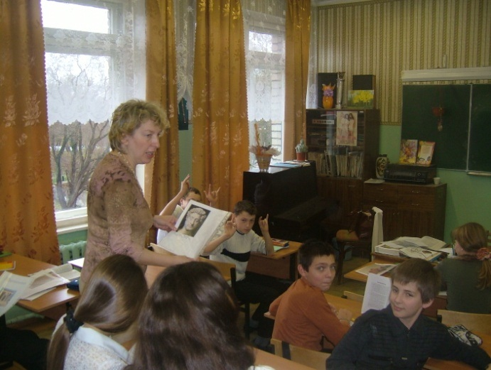
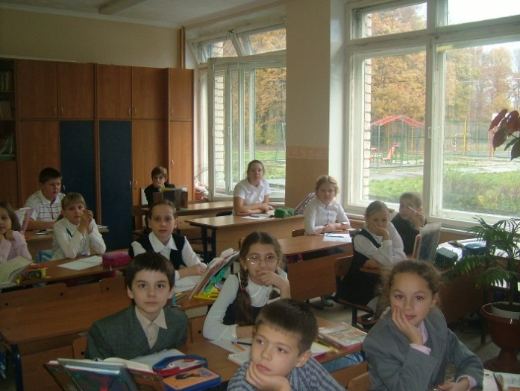
ШКОЛЬНАЯ ДЕЗАДАПТАЦИЯ – это социально – психологический процесс отклонений в развитии способностей ребенка к успешному овладению знаниями, умениями активного общения и взаимодействия в продуктивной коллективной учебной деятельности, т.е. это нарушение системы отношений ребенка с собой, с другими и с миром.

Slide 4
Анкетирование учителей
Здоровье (34%);
Семейные проблемы (32%);
Низкая самооценка (16%);
Тревожность (18%);
Педагогическая запущенность (24%);
Сложность программы (16,5%)

Slide 5
Анкетирование родителей
Неинтересное преподавание предмета – 36%
Лень ребенка – 32%
Недостаток внимания детей – 28 %
Отсутствие индивидуального подхода – 24%
Большие учебные нагрузки – 24%

Slide 6
Анкетирование психологов
Амбиции родителей – 30%
Незрелость психических функций у детей -28%
Недостаточный учет индивидуальных особенностей учащихся – 28 %
Проблемы здоровья детей – 20 %

Slide 7
Факторы, влияющие на развитие школьной дезадаптации
Индивидуальный фактор.
Соматический фактор.
Психолого-педагогический фактор.
Коррекционно-профилактический фактор.
Семейный фактор.
Средовой фактор.
Социальный фактор.
Психический фактор.
Психологический фактор.

Slide 8
Как проявляется школьная дезадаптация при поступлении ребенка в школу?
Ребенок не может контролировать свои эмоции и свое поведение.
Ребенок не вовлечен в жизнь класса.
Не может проконтролировать правильность выполнения задания, детали оформления работы.
Неспособен найти разрешение из создавшихся учебных проблем.
Тревожен на фоне хорошей успеваемости.
Школьный невроз

Slide 9
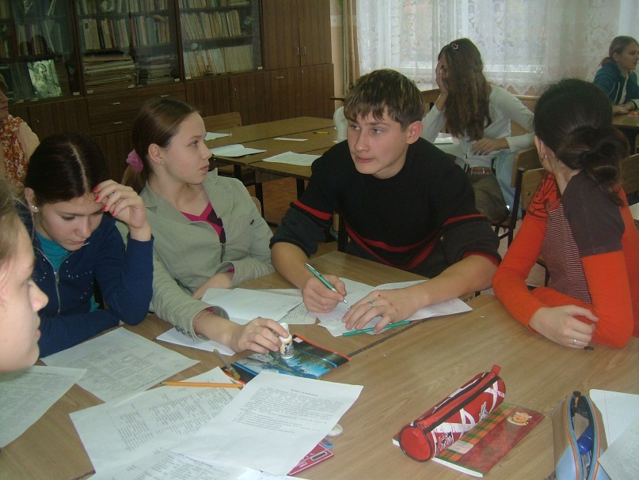
Второй период – переход из начальной школы в среднюю
Индивидуальный фактор
Психолого –педагогический
Средовой
Психический

Slide 10
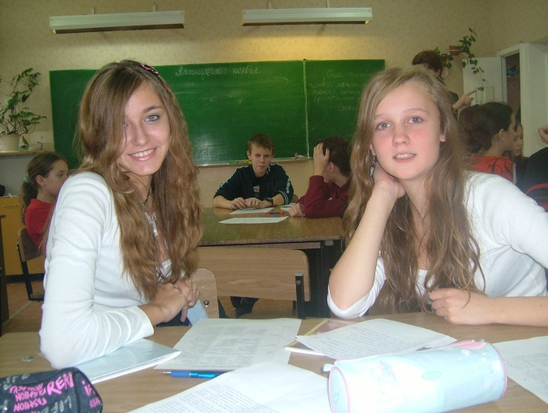
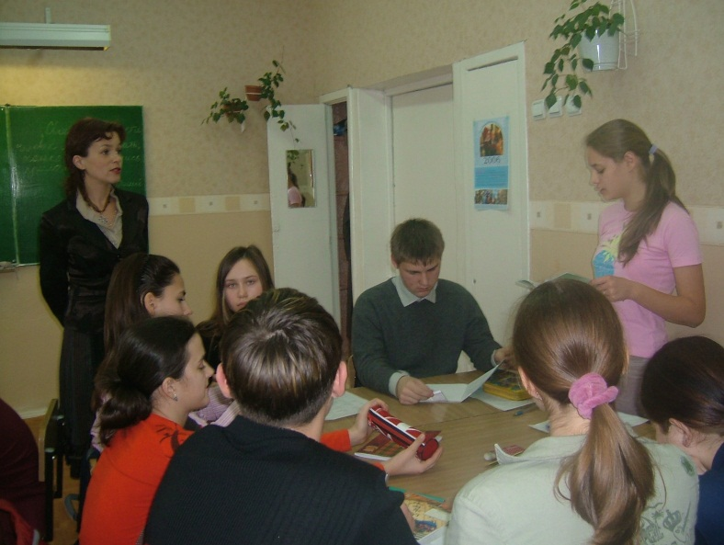
Третий период – подростковый.
Какие факторы являются ведущими?
Индивидуальный
Психический
Волевой
Семейный

Slide 11
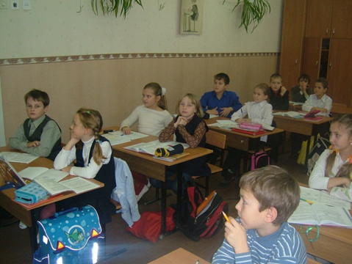
Основные типы проявлений школьной дезадаптации
Когнитивный компонент
Эмоционально – оценочный, личностный.
Поведенческий
компонент

Slide 12
Диагностика школьной дезадаптации
Признаки истощения:
Ребенок крутится, вертится за партой.
Не может удержать позу. Ложится головой на парту, сутулится, «стекает» по стулу.
Зевает.
Постоянно смаргивает, облизывает губы, совершает другие навязчивые движения.
Перекладывает ручку из руки в руку.
Каждый урок просит разрешения выйти в туалет.
Многократно роняет пишущие предметы.
Не может повторить только что заданный вопрос.
Допускает нехарактерные ошибки как в письменной, так и в устной речи.
К концу урока почерк у него ухудшается

Slide 13
Признаки тревожности у хорошо успевающих детей.
Ребенок боится отвечать выученный урок. Лучше отвечает с места, чем у доски. Лучше отвечает учителю наедине, нежели перед всем классом.
Плаксив или агрессивен, если ему делают замечания.
Заикается, причем ТОЛЬКО на уроке.
Проявляет двигательное беспокойство при ответах (теребит одежду, потирает руки, встряхивает кистями), часто смаргивает, облизывает губы во время устных ответов.

Slide 14
Алгоритм работы по определению причин, вызывающих трудности в учебе по Г.И. Вергелису, Л.А. Матвеевой.
Сбор предварительных данных об ученике, их анализ.
Диагностика с использованием методик.
Сопоставление результатов первого и второго этапов.
Выбор необходимого педагогического воздействия.
Правильное построение работы с учеником.

Slide 15
Какую информацию нужно получить у специалиста?
Особенности интеллектуального развития.
Особенности внимания, памяти, пространственных представлений, темпов выполнения работы.
Истощаемость.
Личностные особенности, выраженность мотивации, сферы интересов.
Исследование отношений с детьми.

Slide 16
Виды и формы нарушений при ШД
Проблемы в поведении как показатель школьной дезадаптации.
Синдром гиперактивности,
Снижение энергетического потенциала школьника,
Детская агрессия.
Нарушения познавательных процессов у детей и подростков.
Заболевания опорно-двигательного аппарата, мышечные (локальные) зажимы.
Левшество и леворукость.
Влияние заболеваний на учебную деятельность детей и подростков.
Невротические расстройства как показатель школьной дезадаптации.

Slide 17
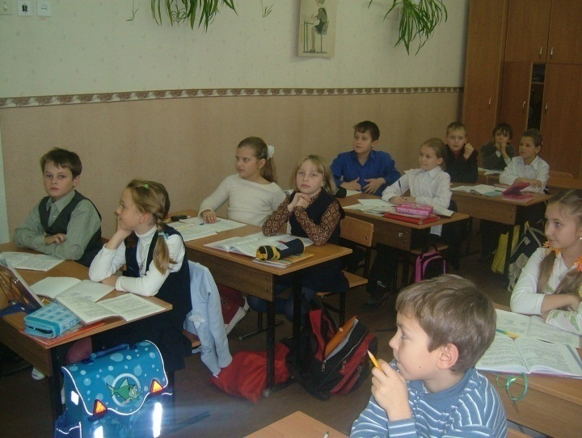
Проявления гиперактивности в зависимости от возраста
Первый период.
Адаптация к начальной школе
С трудом усваивает учебный стереотип, вскакивает с места.
Быстро делает задания, но неправильно и с большим количеством помарок.
Отвечает, не дослушав ответа, не может дождаться своей очереди.

Slide 18
Проявления гиперактивности в зависимости от возраста
Подростковый кризис. 6–8-е классы
Увлекается экстремальными видами спорта.
Хватается за многие дела, но при этом не может довести их до конца.
Речь сбивчива, переполнена словами-паразитами.
Имеет завышенную самооценку.
Резок и обидчив одновременно.
Испытывает трудности при общении с ровесниками. Если не может занять лидерских позиций – покидает компанию.
Легко поддается чужому негативному воздействию.
Непослушен дома.
Испытывает трудности при общении со взрослыми, наделенными властью.

Slide 19
Дезадаптация в форме сниженной активности
Эти дети пассивны.
Плохо успевают на уроках физкультуры.
Им тяжело даются устные предметы.
Сделав перерыв в учебе, они могут напрочь забыть пройденное.
Неторопливы и замедленны.
Они чересчур осторожны.
На переменах предпочитают играть в одиночку

Slide 20
Точки риска в поведении подростков
Любопытство и стремление познать как можно больше.
Переживание «драйва».
Получение удовольствия.
Поиск способов избавиться от скуки.
Страх перед моральной и физической расправой
за сопротивление влиянию.
Протест против взрослых, родителей.
Стремление снизить тревожность, вызванную неуверенностью в себе.

Slide 21
Фазы подросткового кризиса
Негативная (предкритическая)
Кульминационная
Посткритическую фазу

Slide 22
Алгоритм решения конфликтной педагогической ситуации
Первый этап - «Стоп!»
Второй этап – «Почему?»
Третий этап – «Что я хочу получить в результате своего педагогического воздействия?»
Четвертый этап – «Каким образом достичь желаемого результата?»
Пятый этап – практическое действие педагога.
Шестой этап – анализ педагогического воздействия.

Slide 23
Как строить «Я — СООБЩЕНИЕ»?
1.«Когда я вижу, что ты...
когда это происходит...»
когда я сталкиваюсь с ..».
2.«Я чувствую...
растерянность, обиду, радость...»
у меня возникает проблема...»
3.«Потому что...
в связи с тем, что я не могу сосредоточиться...»
ведь я собирался делать совершенно другое...»

Slide 24
Принципы создания комфортной образовательной среды
Принцип адаптивности образования к уровню и особенностям психофизического и личностного развития ребенка.
Принцип гуманизации образования.
Принцип дифференциации и индивидуализации обучения.

Slide 25
Причины школьной неуспеваемости
Социально-бытовые
Физиологические
Педагогические
Психологические

Slide 26
Педагогические
Физиологические
недостатки преподавания отдельных предметов
неблагополучные условия жизни
болезни
особенности развития внимания, памяти
общая слабость здоровья
недостойное поведение родителей
пробелы в знаниях за предыдущие годы
материальная обеспеченность семьи
недостаточный уровень развития речи
инфекционные болезни
несформированность познавательных интересов
отсутствие домашнего режима
узость кругозора
болезни нервной системы
неправильный перевод в следующий класс
Социально-бытовые
Психологические

